Slide 1
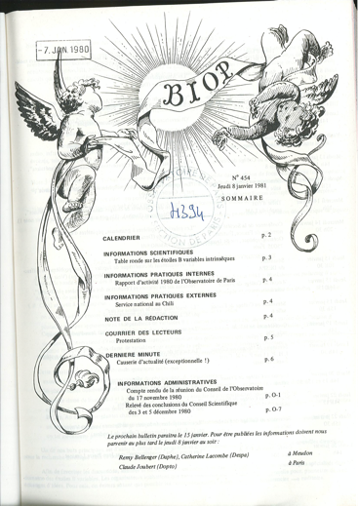
Danielle Briot
9 septembre 2024

Slide 2
Introduction
Nous sommes en 1969.
Après les remous, les innombrables discussions, réunions, meetings et palabres, en Mai 1968 et pendant les mois qui ont suivi, l’observatoire est en pleine restructuration.
Les services vont être remplacés par les départements et le directeur va être remplacé par un président.
De plus à la suite de nombreux recrutements pendant les années soixante, la moyenne d’âge des personnels est beaucoup plus jeune que ce que nous connaissons actuellement.
En 10 ans, Meudon passe de 50 à 500 personnes.

Slide 3
Pendant mai 68 et longtemps après nous avions discuté, pendant des jours et des jours.
Quantité de choses intéressantes avaient été dites et bien sûr aussi quelques bêtises.
Nous avions mis à bas les anciennes structures de l’observatoire.
La parole était libre.

Slide 4
Création du BIOP
A la suite d’un rapport qui exprimait le besoin d’une meilleure diffusion de l’information à l’intérieur de l’observatoire, en particulier à travers les différentes implantations, Paris, Meudon et Nançay, Jean Delhaye, directeur de l’observatoire, créa en 1969, le BIOP, Bulletin Intérieur de l’observatoire de Paris.
A l’époque Internet n’existait pas et ne devait pas exister avant longtemps ; le téléphone vers l’extérieur passait par l’intermédiaire d’une standardiste.

Slide 5
Un organe du type Bulletin Intérieur était un bon moyen d’unifier l’Observatoire.
Il permettait aussi à chacun de continuer à s’exprimer selon cette culture de liberté acquise en mai 68, liberté que personne ne voulait perdre.
Nous répétons qu’à l’époque il n’existait ni Internet ni ordinateur portable.
Les informations se diffusaient seulement par l’intermédiaire d’un support papier.
Les photocopies étaient encore très rares.

Slide 6
Par exemple, en 1972, une note publiée dans le BIOP indique :
“Fermeture de la Rank Xerox
Par décision prise au Conseil de l’Observatoire le 19/12/72, la Rank est fermée depuis le 20 décembre 1972. Les crédits de fonctionnement prévus pour 1972 étant largement dépassés, malgré la mise en circulation des tickets. En effet, à l’institution des tickets, le prix moyen de la copie avait été calculé aux environs de 0,15 F. Or on constate que le nombre des tirages de 1 à 5 copies (0,22 F la copie) est beaucoup plus élevé que prévu.” Donc, à partir de ce jour-là et jusqu’à nouvel ordre, plus de photocopies à l’Observatoire....

Slide 7
Fonctionnement du BIOP
Dès le début le BIOP est composé de deux parties, toutes deux publiées sous la responsabilité du Président : les pages roses, qui sont réservées aux informations administratives et officielles, et les pages blanches qui recueillent, rassemblent et diffusent toutes les informations concernant les différents aspects de la vie de l’Observatoire.
Les pages blanches sont confiées à des rédacteurs, membres de l’Observatoire.
Les premiers rédacteurs, qui sont des rédactrices sollicitées par Jean Delhaye, sont alors Catherine Lacombe à Meudon et Martine Feissel à Paris.

Slide 8
Par la suite, la Rédaction s’est étoffée par cooptation. La liste des rédacteurs était approuvée par le Conseil d’Administration de l’Observatoire.
Afin que le BIOP garde la plus grande objectivité possible, nous nous sommes toujours efforcés que les rédacteurs soient bien répartis entre Paris et Meudon, dans les différents départements, et entre chercheurs, personnel administratif et personnel technique.
Les noms des rédacteurs étaient toujours indiqués en première page du BIOP.

Slide 9
Rédacteurs et rédactrices du BIOP par ordre d’entrée en scène :
, Martine Feissel, Jacqueline Pluet, Michel Crézé, Christine Martrenchard, Danielle Briot, Claude Joubert, Mireille Petit, Remy Bellanger, Claude Bérardini, Daniel Gambis, Liliane Garin, Bernard Leroy, Françoise Tran Minh, Marie-France Coupry, Véronique Thévenet, Jean Aboudarham, Suzanne Huille, François-Xavier Désert, Florence Durret, Nicole Allard, Monique Bruston, Jean Souchay, Laurent Pagani, Monique Savinelli, Anne-Marie Gontier, Frédérique Auffret, Stéphane Thomas, Frédéric Meynadier...
Si quelques-uns ont été oubliés, qu’ils nous pardonnent.
Catherine Lacombe

Slide 10
La rédaction fonctionnait suivant le mode collégial.
Il n’y avait pas de chef de rédaction. Nous étions différents, mais prêts à toute discussion pour arriver à un accord lorsque nous avions des avis différents.
Très vite le BIOP devient hebdomadaire.
Pendant très longtemps le rendez-vous hebdomadaire de la séance de rédaction fut fixé au vendredi matin.
Ces séances de rédaction se tenaient à Paris. Après quelques années, nous avons eu à notre disposition pendant le temps de la réunion un bureau perché sur le toit de l’Observatoire.
A cette époque bénie la terrasse était en accès libre.

Slide 11
Ce bureau avait le téléphone mais ni point d’eau, ni connexion Internet, qui de toutes façons n’existait pas au début du BIOP et bien longtemps après....
Un énorme avantage : nous pouvions parler en toute confidentialité pour discuter d’éventuels problèmes, personne ne pouvait nous entendre.
Nous savions que le BIOP devait paraître de façon sûre quelles que soient les circonstances.

Slide 12
Bien sûr, il s’est posé tout de même quelques problèmes.
Par exemple un des rédacteurs, ou rédactrices, travaillant à Meudon, nous avait dit qu’à cause de son vilain patron il lui était difficile de venir toutes les semaines à Paris où se tenait le vendredi matin le comité de rédaction, mais qu’il pouvait être utile en restant à Meudon.
Cependant un vendredi matin au cours du comité de rédaction, Catherine nous avait dit que ce même jour, elle avait aperçu la personne en question dans le train de Meudon vers Paris.

Slide 13
Les autres rédacteurs du BIOP, méfiants, ont soupçonné que ce personnel de l’observatoire se prenait toutes les semaines une demi-journée de congé avec l’alibi de sa présence au BIOP, mais Catherine avec sa gentillesse coutumière a envisagé l’hypothèse que cette personne devait se rendre à Paris pour de sérieuses raisons, à la MGEN pour des raisons médicales, par exemple.
En fait le soupçon des personnes méfiantes correspondait malheureusement à la réalité.

Slide 14
Le travail de rédaction du BIOP présentait deux aspects principaux : tout d’abord le travail matériel au quotidien, qui avait parfois un côté répétitif et astreignant, et que nous appelions parfois “le côté bovin” et ensuite, quand il y avait un problème à l’Observatoire ou dans la communauté astronomique française, la gestion des contributions qui demandaient à être diffusées par le BIOP.
Nous avions un principe fondamental qui était de ne modifier en rien les informations que nous recevions.

Slide 15
Le mot « censure » ou quoi que ce soit qui y ressemble, nous était insupportable.
Nous respections le travail de la personne qui nous envoyait les informations.
Nous hésitions même à corriger les fautes d’orthographe dans les informations qui nous étaient soumises.

Slide 16
Les informations arrivaient toujours plus nombreuses.
A partir de 1977, le BIOP a été organisé en rubriques, à l’instigation de Paul Simon, l’abbé Simon, spécialiste du Soleil.
La présentation du BIOP définie ainsi allait durer plusieurs décennies.
Le principe était que cette présentation devait être claire, et devienne familière afin que le lecteur puisse y trouver le plus rapidement possible les informations qui l’intéressaient.
Les choses devenaient presque professionnelles.

Slide 17
Les rubriques
Les informations étaient classées dans différentes rubriques qui étaient toujours présentées dans le même ordre.
La première page présentait la table des matières du numéro.
Cette page était illustrée.
Quand nous n’étions pas en retard, cette illustration changeait tous les ans, et était le plus souvent dessinée spécialement pour le BIOP par une personne de l’Observatoire... ou un de ses enfants.

Slide 18
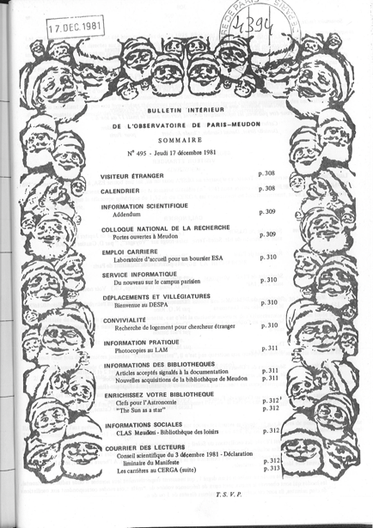

Slide 19
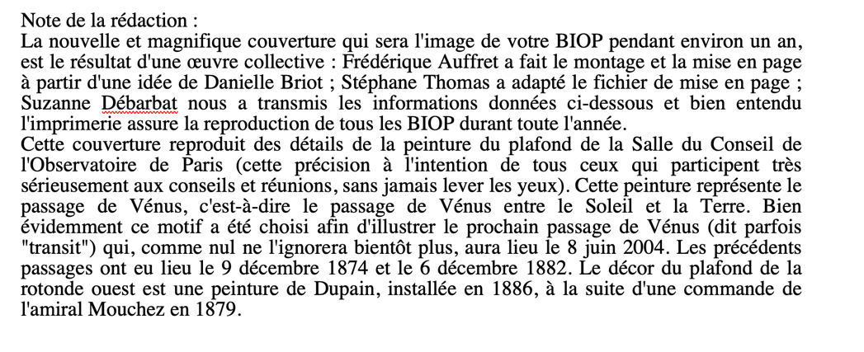

Slide 21
La deuxième page contenait les séminaires de l’Observatoire, mais aussi les séminaires et conférences d’astronomie de la région parisienne, c’est-à-dire de l’IAP, du Collège de France, du Bureau des Longitudes...
Ces séminaires et conférences étaient présentés sous une forme ordonnée, par ordre chronologique et ouvraient la série des rubriques du BIOP.

Slide 22
Un des membres de la rédaction nous a suggéré une fois de mettre à la fin du BIOP, les informations les moins intéressantes, c’est-à-dire les séminaires (sic !). Nous avons fait la réponse habituelle dans des cas similaires : « nous sommes tout de même un observatoire !!! »

Slide 23
Après les séminaires figuraient les informations scientifiques.
Il était indispensable que les personnels de l’observatoire soient informés des activités scientifiques et des découvertes importantes, par l’observatoire plutôt que par la presse en général.
Catherine a joué un rôle vraiment fondamental pour alimenter cette rubrique.
Elle avait une très grande connaissance des recherches faites à Meudon et des résultats obtenus, et elle savait faire comprendre aux heureux découvreurs combien il était important de diffuser leurs résultats auprès des collègues.

Slide 24
Venaient ensuite toutes sortes de rubriques différentes, les informations pratiques internes, les informations pratiques externes et bien d’autres.
Nous créions parfois de nouvelles rubriques quand les informations que nous recevions ne rentraient dans aucune rubrique existante.
Pour annoncer les séances de collecte de sang, dont le camion venait alors à l’Observatoire, nous avions renoncé au titre de rubrique “La chronique de Dracula”, pour le titre “Du sang, du sang !”, titre qui, il nous faut bien le reconnaître, était à peu près d’aussi mauvais goût ...

Slide 25
Les objets perdus ou trouvés figuraient dans la “Chronique des objets vagabonds”.
Pour annoncer les changements d’affectation et les mouvements de personnels nous avions repris depuis les journaux chics du début du siècle (l’autre siècle....) le titre “Déplacements et villégiatures”.
Il était parfois nécessaire de trouver des titres pour les pour les informations que nous recevions et pour les rubriques dans lesquelles elles étaient présentées.
Avant d’arriver à un titre définitif qui soit suffisamment raisonnable, l’imagination des rédacteurs se donnait libre cours.

Slide 26
Le BIOP se terminait par le courrier des lecteurs, et malheureusement parfois par une rubrique nécrologique intitulée « En souvenir ».
Le courrier des lecteurs
Le courrier des lecteurs fut une rubrique spéciale, vers laquelle se précipitaient d’abord de nombreux lecteurs du BIOP, et qui contribua au succès du BIOP de ce temps-là.
Comme son nom l’indique, le courrier des lecteurs était alimenté par les lecteurs du BIOP.

Slide 27
Cependant, le BIOP étant le seul organe d’information hebdomadaire diffusé de façon sûre dans tous les observatoires français et parfois au-delà, nous avons été sollicités pour nous faire l’écho de problèmes ayant trait non-seulement à l’observatoire de Paris-Meudon-Nançay, mais aussi à d’autres établissements.
Ainsi le BIOP en est venu à refléter aussi certains des aspects de la communauté astronomique française.
Or nous avons vu dans la communauté astronomique des publications “libres” fleurir après mai 68.
Certaines de ces publications ont disparu après qu’elles ont contenu des textes plus ou moins infâmes auxquels personne ne souhaitait être associé.

Slide 28
Nous ne voulions surtout pas que le BIOP subisse le même sort.
Ainsi, bien que le BIOP ne soit pas un vrai journal (en particulier, il n’y avait pas de dépôt légal) nous étions extrêmement attentifs à ne pas laisser passer la publication de textes comportant injures ou diffamation. Evidemment, il n’était pas question de contrevenir aux textes de lois sur la presse (loi du 29 juillet 1881, comme nul ne l’ignore).

Slide 29
Le règlement intérieur de l’observatoire que nous avions rédigé nous-mêmes précisait que l’Observatoire devait fournir les moyens matériels nécessaires au BIOP, que chaque information devait être signée d’un nom, et enfin que toute information mettant en cause une ou des personnes devait, si la personne mise en cause le désirait, être suivie d’un droit de réponse dans la même rubrique et le même numéro.
Ce point concernait particulièrement la rubrique “Courrier des lecteurs”.
Quand un texte mettait en cause une personne, il nous fallait demander à la personne concernée si elle souhaitait exercer son droit de réponse.

Slide 30
Par exemple, il nous est arrivé un jour un courrier des lecteurs faisant allusion à “Ubu, Roi des Parages”.
Il nous a fallu aller voir le Président de l’Observatoire de l’époque en lui disant “Il nous semble qu’Ubu, roi des Parages, c’est vous. Est-ce que vous souhaitez exercer votre droit de réponse ?”.
En retour, il y eut un sourire, mais pas d’exercice du droit de réponse.

Slide 31
L’exercice du droit de réponse pouvait alors retarder la parution du texte original.
Il y eut parfois des réponses au droit de réponse etc. Comme il n’était pas possible de différer indéfiniment la parution du texte original, Catherine avait proposé que les publications se fassent deux par deux, c’est-à-dire le texte original et son droit de réponse publiés dans le même numéro, etc.
Catherine avait également et très judicieusement proposé de limiter la longueur des interventions en cas de polémique à une page, longueur qui permettait de dire beaucoup de choses et qui évitait que le BIOP atteigne la taille d’une encyclopédie en un seul numéro.

Slide 32
Nous avons dû aussi à un autre moment limiter les interventions exagérément polémiques qui ne concernaient pas directement l’Observatoire de Paris.
Ces publications pouvaient devenir envahissantes et ne correspondaient stricto sensu à la vocation du BIOP .

Slide 33
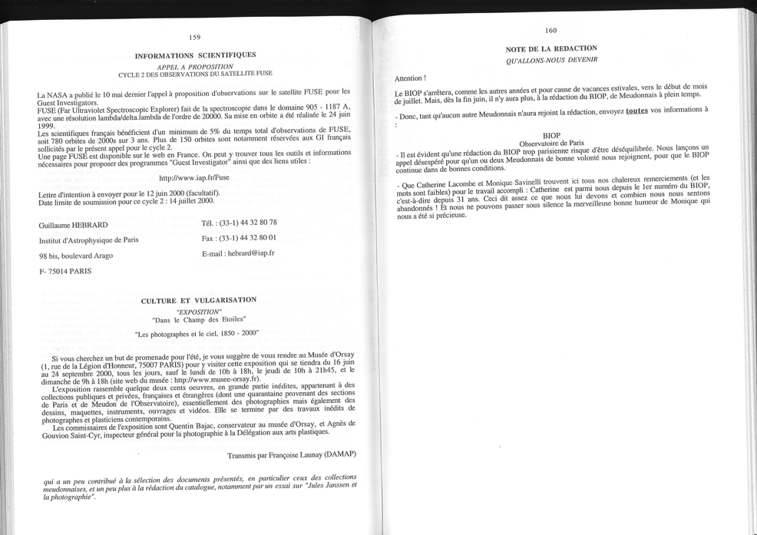

Slide 34
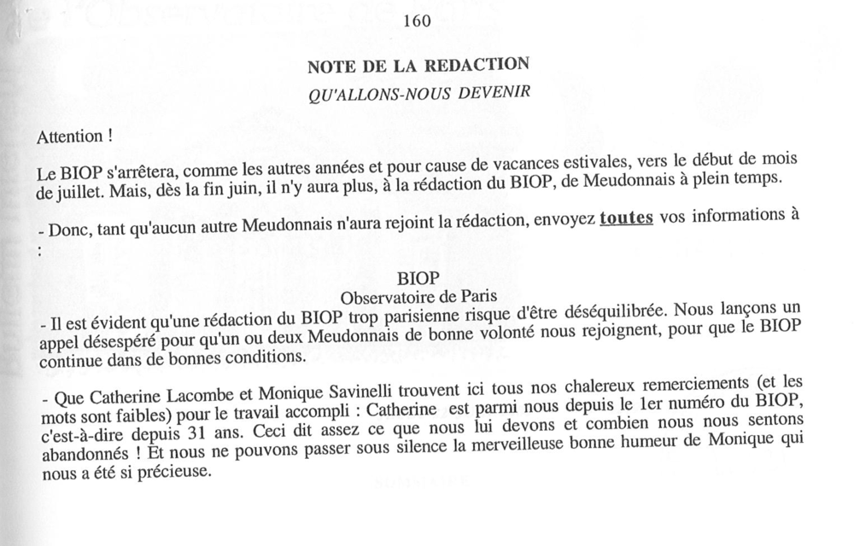
Juillet 2000 : Catherine prise par
des projets scientifiques, quitte le BIOP.

Slide 35
Le rôle essentiel de Catherine dans cette belle aventure
Depuis 1969, jusqu’à l’an 2000, pendant 31 ans, Catherine a joué un rôle fondamental dans ce qu’était à l’origine et ce qu’était devenu le BIOP.
Grâce à son intelligence, sa totale honnêteté, son sens du travail bien fait, et aussi bien sûr grâce à son extrême gentillesse dans le sens fort du mot et son extrême indulgence, elle a été un élément fondamental dans le fonctionnement et le succès du BIOP pendant des années.
Elle a joué parfois un rôle de modération.

Slide 36
Elle voyait toujours ce qu’il y a de meilleur en chaque personne.
Comme cela a été dit plus haut, le comité de rédaction fonctionnait en totale coopération.
Nous étions tous différents, nous avions des opinions et des options différentes, et il est évident que si cela a fonctionné pendant tant d’années sans aucun conflit entre nous, la présence de Catherine y fut pour beaucoup.
Elle a joué un rôle essentiel pour la diffusion dans le BIOP des résultats scientifiques de l’observatoire.

Slide 37
Bien sûr, elle assurait sans faille le travail quotidien de recueillement, de gestion et de mise en forme des différentes informations arrivant semaine après semaine et toujours publiées à temps.
Ce travail était parfois très astreignant.
Catherine savait aussi avec un grand sens pratique et une infinie patience aider et encourager les personnes chargées de la partie matérielle, c’est-à-dire la frappe, la reproduction et la diffusion.

Slide 38
Le dernier travail de Catherine pour le BIOP fut en 2019 de participer très activement à la rédaction d’un article destiné au BIOP pour célébrer ses 50 ans.
Elle avait alors de très sérieux problèmes de santé.
En particulier dans cet article elle avait insisté pour que soit exprimé le souhait qu’existe de nouveau à l’observatoire un espace de libre parole, non censuré, permettant à chacun d’exprimer ses idées, comme le fut si longtemps le courrier des lecteurs du BIOP.
Les temps changent, et les modes de communication ne sont plus du tout les mêmes, mais le BIOP fut une belle aventure dans laquelle Catherine a joué un rôle essentiel.

